Slide 1

Rullskidskytte SM
Dala Järna
Lagledarmöte
28-30 augusti 2020

Slide 2
Organisation
Tävlingsledare: Janne Eriksson
Tävlingssekreterare: Linn Adolfsson
Skjutbanechef: Ronnie Adolfsson
Chef Start/Mål: Stig Brindbergs
Chef Tidtagning: Rolf Larsson / SSSF
Chef Spår: Mats Kristiansson, Erik Eriksson
Chef Stadion: Peter Andersson
Sjukvård: Anna Kvarnström, Christian Gestblom (läkare)
TD 1: Ulrika Öberg
TD 2: Erik Gradin
Media: Håkan Blidberg / Nicklas Olausson

Slide 3
Upprop av klubbar:
Anundsjö Skytteförening
Biathlon Östersund Idrottsförening
Boxholm-Ekeby Skidklubb – ej med
Dala-Järna Idrottsklubb
Finnskoga Idrottsförening
Föreningen Nässjö Ski
Hede Skidklubb – ej med
Häverödals Sportklubb
I 19 Idrottsförening
I 2 Idrottsförening
I 21 Idrottsförening – ej med
IF Hallby Skid o Orienteringsklubb
IF Ski Team Skåne
K 4 Idrottsförening
Kimstad Gymnastik o IF
Lima Skyttegille
Luleå Gjutarens IF
Mora Biathlonklubb – ej med
Mälarö SOK
OK Landehof
Ornäs Idrottsklubb
Oxbergs Idrottsförening – ej med
Piteå Skidskytte Klubb
Skidklubben Bore
Sundsvall Biathlon
Svegs Idrottsklubb
Tullus Skyttegille
Vreta Skid o Motionsklubb
Åsarna Idrottsklubb
Älvdalens SKG Skidskytteförening – ej med

Slide 4
Säkerhetsåtgärder med Corona anpassningar:
Självklart att de ledare som behövs för att hjälpa de aktiva får vara på stadion – vi tar ansvar tillsammans
➢ Endast symptomfria personer får vistas på tävlingsplatsen
➢ Vi har delat upp inskjutningarna/starterna så att det är ett begränsat antal deltagarna på skjutvallen
➢ Max 1 ledare/kikare/inskjutningsbana (vid ungdomstävling tillåts 2 för vapenhantering)
➢ Prisceremoni till topp 3 direkt efter protesttiden gått ut.
➢ När man tävlat klart och ev. fått sitt pris så ska man lämna tävlingsplatsen.
➢ Minimalt antal ledare på tävlingsplatsen. Övriga ledare/chaufförer hänvisas till angiven plats.
➢ Vi uppmanar till eget ansvar och social distansering.
➢ Undvik trängsel, håll avstånd

Slide 5
Ackreditering:
Vi har ackreditering för att kunna hålla oväntad publik borta från stadion. Bär därför er ackreditering väl synliga
Hjälp oss minimera antalet på plats.

Slide 6
Val av tävlingsjury:
TD: Ulrika Öberg
Tävlingsledare: Janne Eriksson
Skjutbanechef: Ronnie Adolfsson
Tullus SG
Lima SKG
Jurymöte inför 1:a inskjutning – därefter om behov uppstår

Slide 7
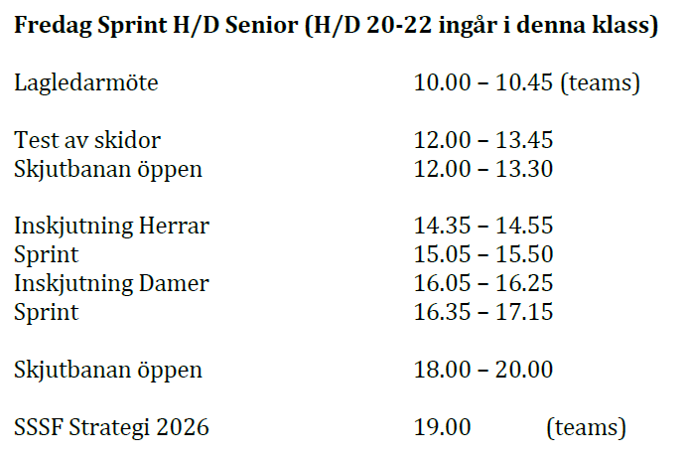

Program Fredag:

Slide 8
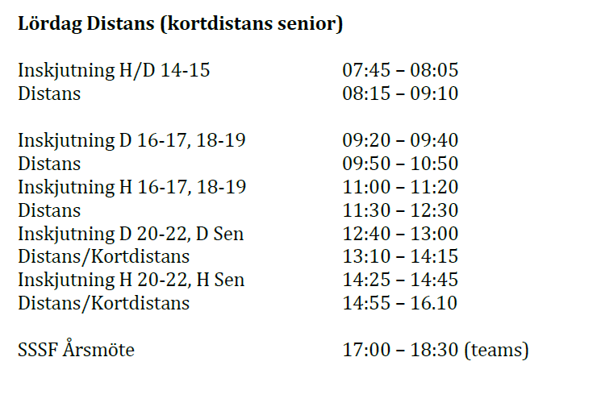
Program
Lördag:

Slide 9
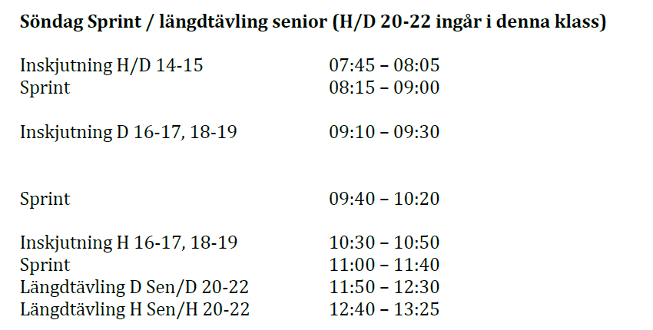
Program Söndag:

Slide 10
Startlista- Strykningar
Startlistorna finns anslagna på vår hemsida – djik.se
Samtliga strykningar mailas till linn@hydrameco.se
Ev felaktigheter rapporteras nu muntligen
- Fredag
- lördag
- Söndag
Fredagens startlista är delvis anpassad efter ranking (top 10) för SVT sändning
Nr lappar hämtas på sekretariat varje dag
Chipkontroll – säkerställ ditt chip på timing office

Slide 11
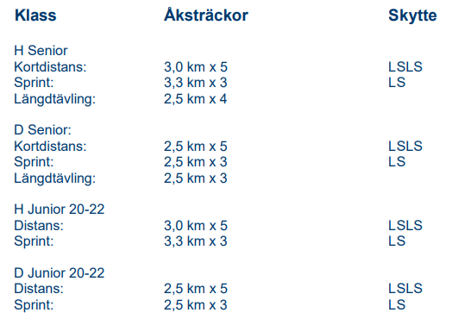
Teknisk genomgång:
3,3 + 3,3 + 3,0
3,3 x 3
3,0 + 3,0 + 2,5 + 2,5 + 2,5
3,0 + 2,5 + 2,5
3,0 + 2,5 + 2,5
3,3 + 3,3 + 3,0
3,0 + 3,0 + 2,5 + 2,5 + 2,5
3,0 + 2,5 + 2,5

Slide 12
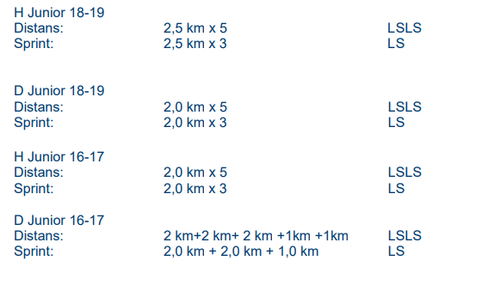
Teknisk genomgång:
3,0 + 3,0 + 2,5 + 2,5 + 2,5
3,0 + 2,5 + 2,5

Slide 13
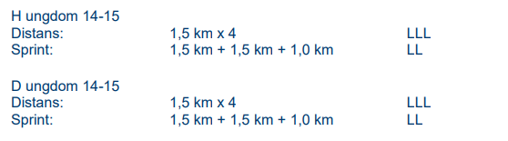
Teknisk genomgång:

Slide 14
Teknisk genomgång:
Vapenkontroll – respektera köbildning och håll avstånd:
Samtliga jun/sen
Ungdomar med slutsiffra 1
Vapenkontrollen öppnar 20 min innan resp. inskjutning – till första start
Visitationskontroll efter avslutad inskjutning – vid bana 1
För ungdom – resp förening ansvarar –
ställer sedan vapen på anvisad plats i vapenställ.

Slide 15
Teknisk genomgång:
Rullskidor hämtas tidigast ut inför inskjutning
Förståelse över viss besvikelse med bindningssystem och storlek på bindningar – avvikelse från SSSF beställning har skett från leverantör.
Anpassning i storleksfördelning sker efter anmälda storlekar
Vid klagomål genomförs mätning för att säkerställa säkerhet – och utifrån det finna alternativa lösningar
Kontakta TD vid missnöje

Slide 16
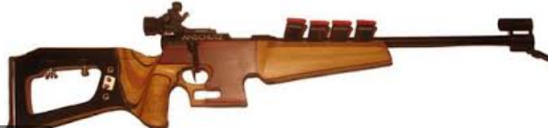
Teknisk genomgång:
Uppvärmning i tävlingsspår fram till 5 min före start
Uppvärmning därefter hänvisning till södra infarten till stadion från E16 – alt löpning.
Nummerlappar hämtas på sekretariat.
Fäst nummerlappen med säkerhetsnål
Samtliga vapen skall märkas med bifogad Eksjöhus klisterlapp – finns i nummerlappspåse

Slide 17
Teknisk genomgång:
Chipkontroll – ny säsong – kolla era chip i timing rummet – Jätteviktigt inför dagens TV sändning
Fredag SVT Sändning Rankinglista finns på SSSF:s hemsida
Top 10 rankade åkare Ulrika tar direktkontakt med berörda
ligg bana 1-3
stå bana 13-15
INGEN annan åkare får använda dessa skjutbanor
Resultat anslås på Indta.se

Slide 18
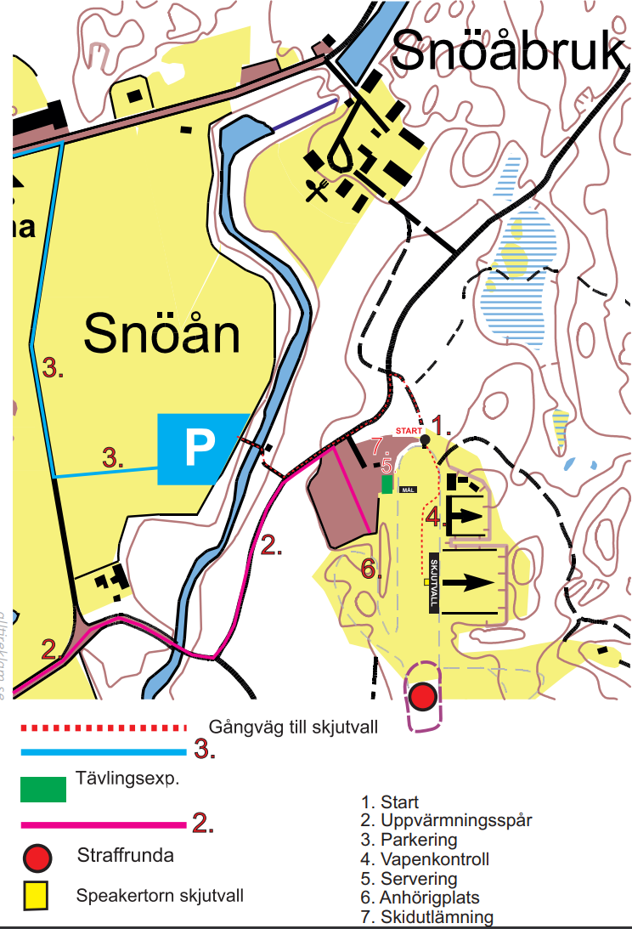
Stadionskiss

Slide 19
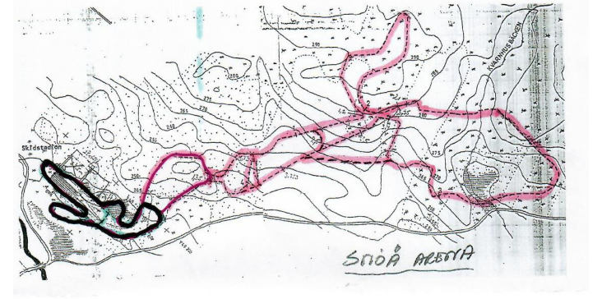
Banskiss 1 km

Slide 20
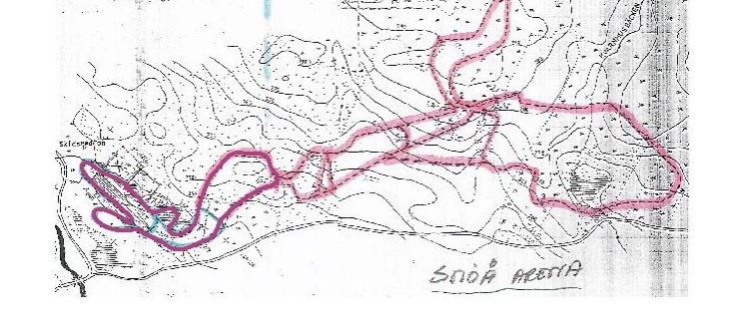
Banskiss 1,5 km

Slide 21
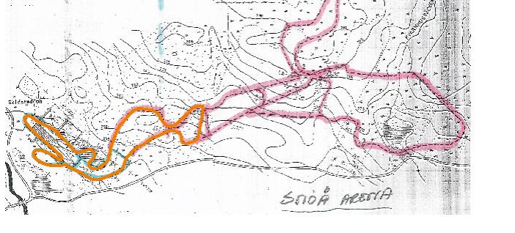
Banskiss 2 km

Slide 22
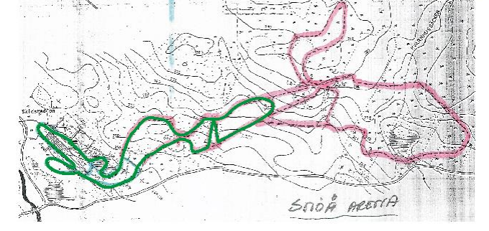
Banskiss 2,5 km

Slide 23
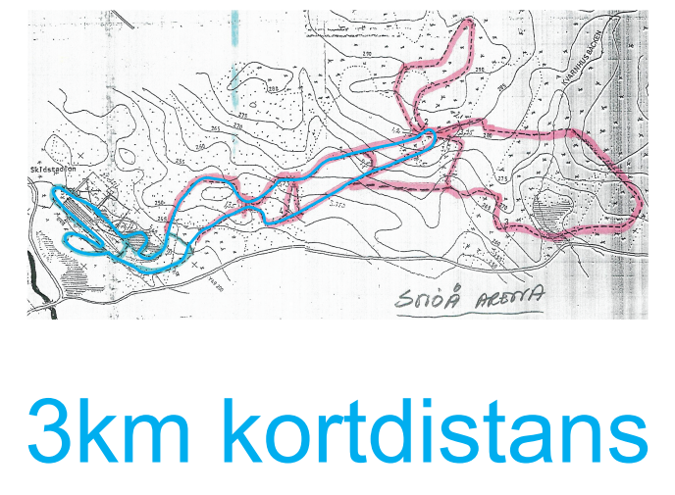
Banskiss 3 km

Slide 24
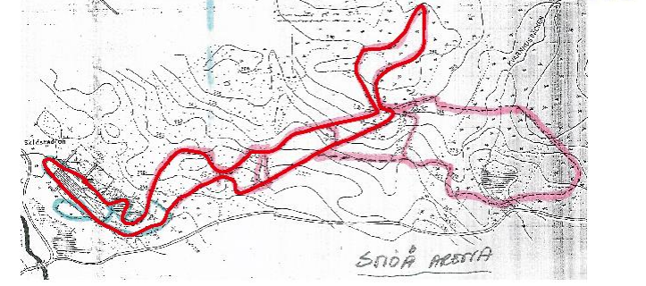
Banskiss 3,3 km

Slide 25
Prisutdelning:
SM:
Samtliga som genomför tävlingen kommer att få ett pris i samband med målgång.
Blomster / Medaljceremoni - top 3 direkt efter protesttiden löpt ut i respektive klass.
* Fre blomsterceremoni direkt efter sista målgång – (SVT sändning)
* Fre – OM en junior hamnar på pallen erhåller hen både sen och jun medalj (efter att protesttiden löpt ut)
Längdtävling: Blomstercermoni och prisutdelning till top 3 direkt efter protesttiden löpt ut.

Slide 26
Övrigt
Protesttid 15 min
Resultatlistor anslås på Indta.se

Slide 27
TD:s Kommentarer
De som ej har egen vapenlicens – maila info till linn@hydrameco.se
Smal bana – planera körning – respektera varandra
Delar fredagens resultatlista i efterhand till junior / senior lista
RUAG / Skidskytteexperten på plats

Slide 28
Media Kommentarer
SVT sändning fredag – undvik att stå framför kameror
Mediabevakning under helgen
Sammandrag under helgen

Slide 29
Information från SSSF
Strategimöte ikväll där vi pratar framtid
Orientering kring fluorfrågan sker direkt efter strategimötet
Årsmöte i morgon
Koppla upp er i tid till mötena

Slide 30
Mötet avslutat
Lycka till alla aktiva och ledare under helgen!
Tillsamans är vi starka och tar hänsyn till varandra!
Samt håller avstånd.

